Slide 1
ПЛАН ЗАНЯТТЯ №11
ТЕМА РОЗВ’ЯЗАННЯ ЗАДАЧ НА ЗНАХОДЖЕННЯ ПОВНОЇ ТА ПОБІЧНОЇ ПОВЕХНІ ПІРАМІДИ ТА ЗРІЗАНОЇ ПІРАМІДИ.

Slide 2

ВИД ЗАНЯТТЯ(практичне)

Slide 3
МЕТА дидактична: Узагальнити поняття піраміда та зрізана піраміда. Навчити застосовувати формули повної,бічної поверхні піраміди. Виховати вміння побудови об’ємних геометричних фігур.
розвиваюча:розвивати просте мислення,уміння виділяти головне.
виховна:акуратність у малюнках,культуру мислі та мовлення.
МІЖПРЕДМЕТНІ ЗВ’ЯЗКИ геометрія,креслення

Slide 4
АКТУАЛІЗАЦІЯ ОПОРНИХ ЗНАНЬ(диктант)
Поняття піраміди ті її складаючи:основи,вершини,висоти,апофеми,
Пряма та правильна піраміда.
Зрізана піраміда.
Бокова та повна поверхня піраміди.
Формула площі бокової поверхні піраміди.
Формула площі повної поверхні піраміди.
Формула об’єма піраміди та зрізаної піраміди.

Slide 5
Розв’язування текстових вправ
1.)Периметр основи правильної п’ятикутної піраміди дорівняє 24 см,а її апофема 10 см. Обчисліть бічну поверхню піраміди.
А)60 Б)600 В)360 Г)240 Д)120
2.)В основі піраміди лежить трикутник,периметр якого дорівнює 24 см. Висоти всіх бічних граней піраміди дорівнюють 10 см. обчисліть бічну поверхню піраміди.
А)240 Б)80 В)120 Г)40 Д)160
3.)Апофема правильної чотирикутної піраміди дорівнює 10 см,а площа її основи дорівнює 16 . обчислити бічну поверхню піраміди.
А)40 Б)120 В)160 Г)80 Д)240
4.)В основі піраміди лежить трикутник з сторонами 8,9 і 13 см. Висоти всіх бічних граней піраміди дорівнюють 10 см. Обчисліть бічну поверхню піраміди.
А)15 Б)300 В)100 Г)50 Д)200

Slide 6
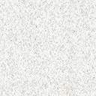
5.)В основі піраміди лежить трикутник з сторонами 13,14 і 15 см. Основною висоти піраміди є центр кола,вписаного в її основу. Висота бічної грані піраміди,що містить найменшу сторону,дорівнює 10 см. Обчислити бічну поверхню піраміди.
А)320 Б)280 В)140 Г)420 Д)210
6.)В основі піраміди лежить ромб,висота якого дорівнює 6 см, а його площа 6. Висоти всіх бічних граней дорівнюють 10 см. Обчисліть бічну поверхню піраміди.
А)300 Б)120 В)200 Г)600 Д)400
7.)В основі піраміди лежить правильний трикутник з стороною 5 см. Основа висоти піраміди рівновіддалена від сторін цього трикутника. Висота однієї з бічних граней дорівнює 10 см. Обчислити бічну поверхню піраміди.
А)150 Б)300 В)50 Г)25 Д)75

Slide 7
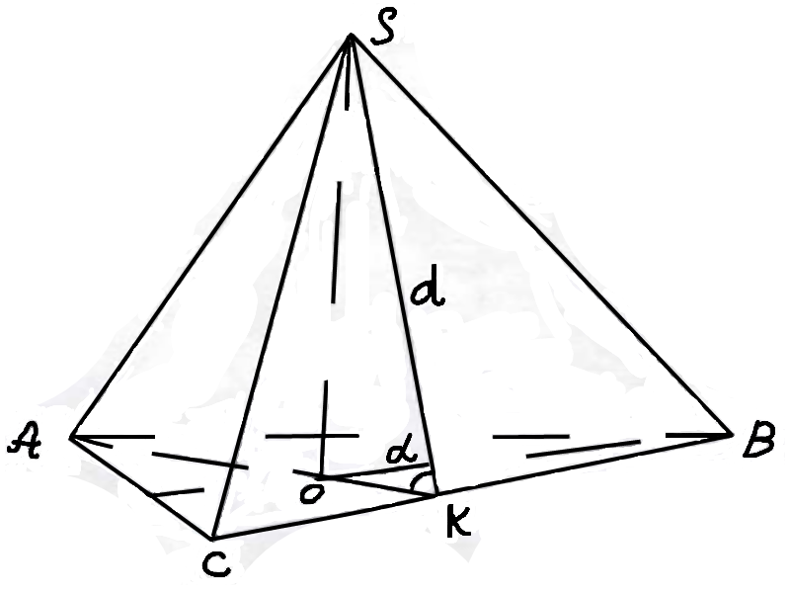
Задача№1
1.Апофема правильної трикутної піраміди дорівнює d, а двогранний кут при основі а. Знайти бокову поверхню піраміди.

Slide 8
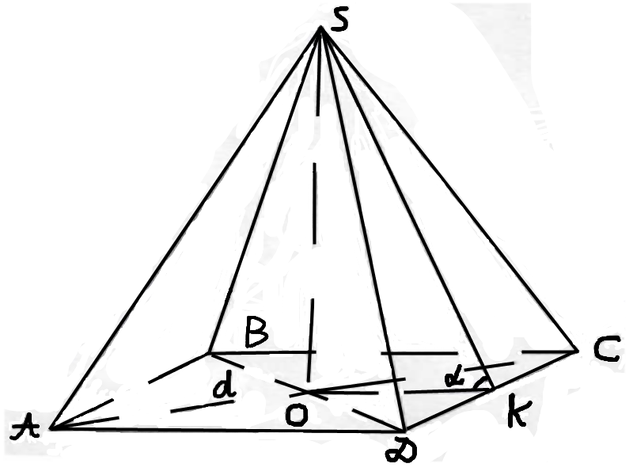
Задача№2
2.Дфагональ основи правильної чотирикутної піраміди дорівнює d, а довгий кут при основі а. Знайти бокову поверхню піраміди.

Slide 9
Робота в групах
1.Сторона основи правильної трикутної призми дорівнює 4 см, а її бічне ребро 2 см. Обчислити об’єм призми.
А)32 Б)24 В)24 Г)48 Д)36
2.Висота правильної трикутної призми дорівнює 4см ,а радіус кола, описаного навколо її основи, дорівнює 2см. Обчислити об’єм призми.
А)108 Б)54 В)36 Г)216 Д)48
3.В основі прямої призми лежить рівнобедрений трикутник, основа якого дорівнює 12см, а висота ,проведена до неї,-8см. Обчисліть об’єм призми.
А)960 Б)320 В)160 Г)480 Д)240
4.В основі прямої призми лежить трикутник з сторонами 3,4, і 5см.Бічне ребро дорівнює 10см. Обчислити бічну поверхню призми.
А)80 Б)460 В)120 Г)60 Д)240
5.Висота основи правильної трикутної призми дорівнює 9см. Бічне ребро призми дорівнює 10 см. Обчислити бічну поверхню призми.
А)180 Б)60 В)60 Г)240 Д)120
6.В основі піраміди лежить правильний десятикутник з стороною 5см. Основою висоти піраміди є центр кола, вписаного в основу цієї піраміди. Висота однієї з бічних граней піраміди дорівнює 8см. Обчислити бічну поверхню піраміди.
А)200 Б)400 В)40 Г)100 Д)800

Slide 10
Індивідуальні завдання
1.В основі прямої призми лежить чотирикутник з сторонами 6,7,8 і 9см. Бічне ребро призми дорівнює 10 см. Обчислити бічну поверхню призми.
А) 400 Б)100 В)300 Г)200 Д)600
2.В основі прямої призми лежить прямокутник,сторони якого дорівнюють 8 і 6см. Бічне ребро призми дорівнює 10 см. Обчислити об’эм призми.
А)160 Б)240 В)480 Г) 960 Д)320
3.В основі прямої призми лежить ромб з стороною 7,5см. Бічне ребро призми дорівнює 10см. Обчислити бічну поверхню цієї призми.
А) 300 Б)150 В) 75 Г) 360 Д)450

Slide 11
Д/Завдання
1В основі прямої призми лежить рівнобедрений трикутник з основою 6см і бічною стороною 5см. Бічне ребро призми дорівнює 10 см. Обчислити бічну поверхню цієї призми.
А)180 Б)130 В)90 Г)260 Д)360
2В основі прямої призми лежить рівнобічна трапеція з основами 4 і 6см та бічною стороною 5см. Бічне ребро призми дорівнює 10см. Обчислити бічну поверхню цієї призми.
А)150 Б)200 В)100 Г)50 Д)300

